Slide 1
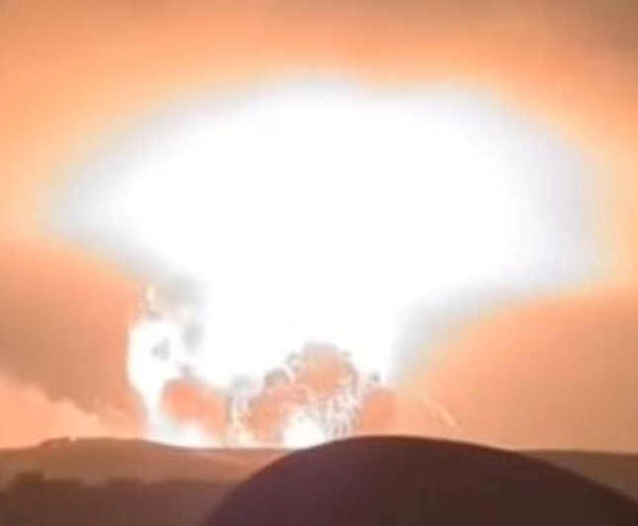
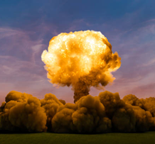
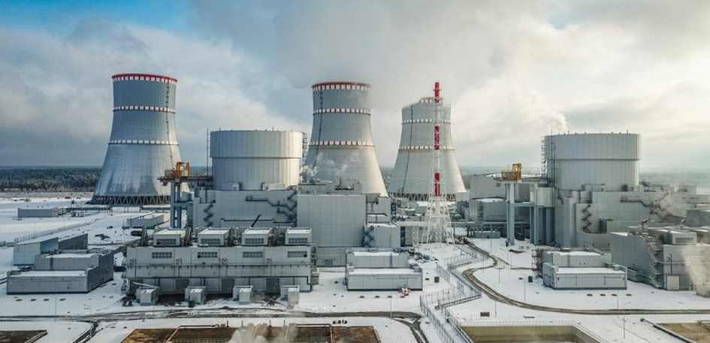
Nukleáris energia: a történelemíró

Slide 2
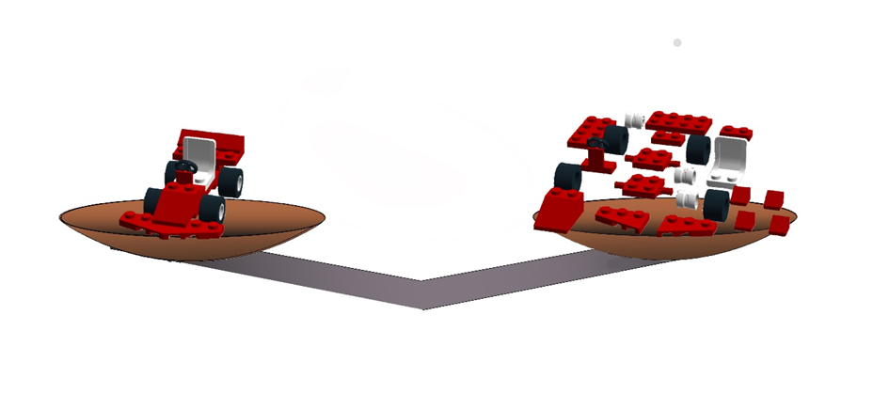
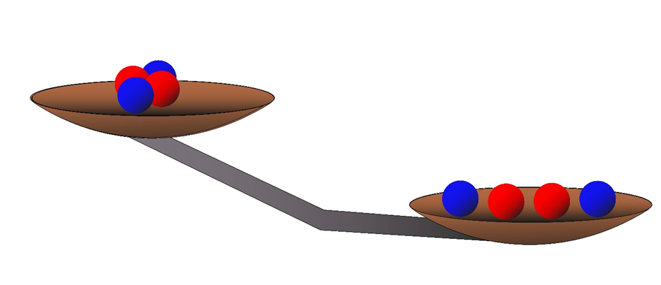
Atommag a mérlegen

Slide 3
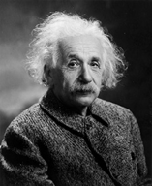
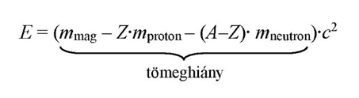
Einstein erre is rájött

Slide 4
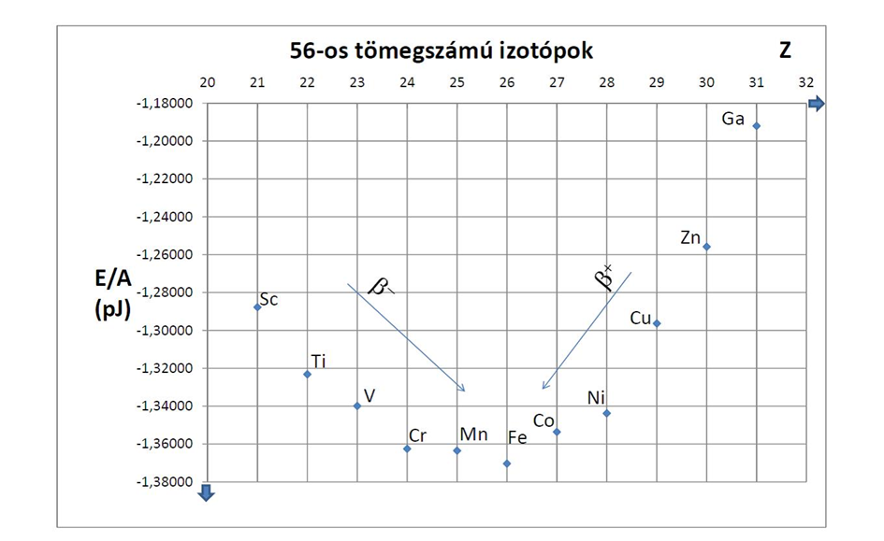
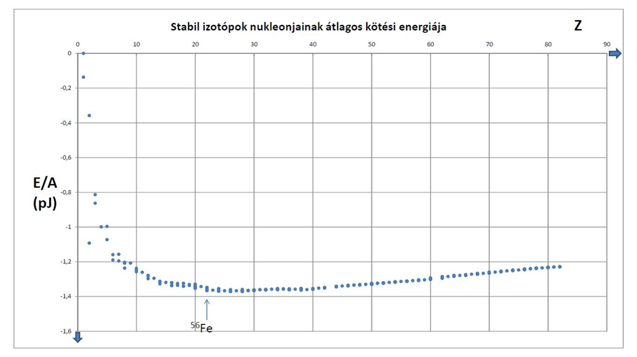
És most jön a „baj” …

Slide 5
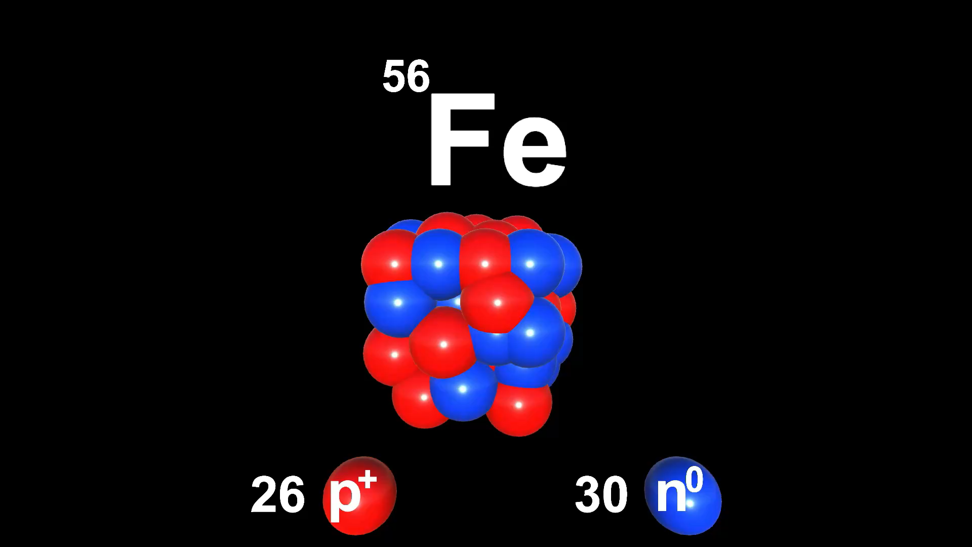
Minden atommag vas szeretne lenni…

Slide 6
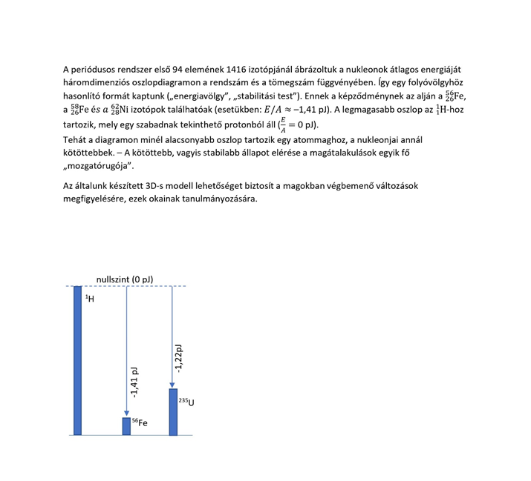
Ábrázoljuk a nukleáris energiát!

Slide 7
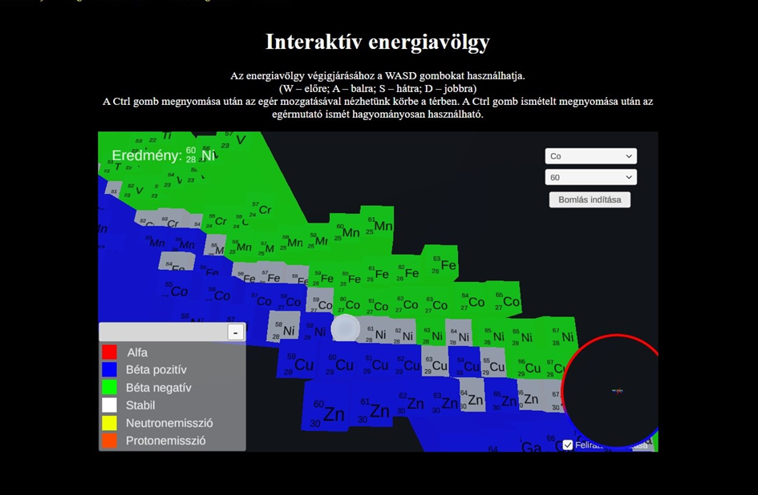
Nukleáris tájkép: az energiavölgy

Slide 8
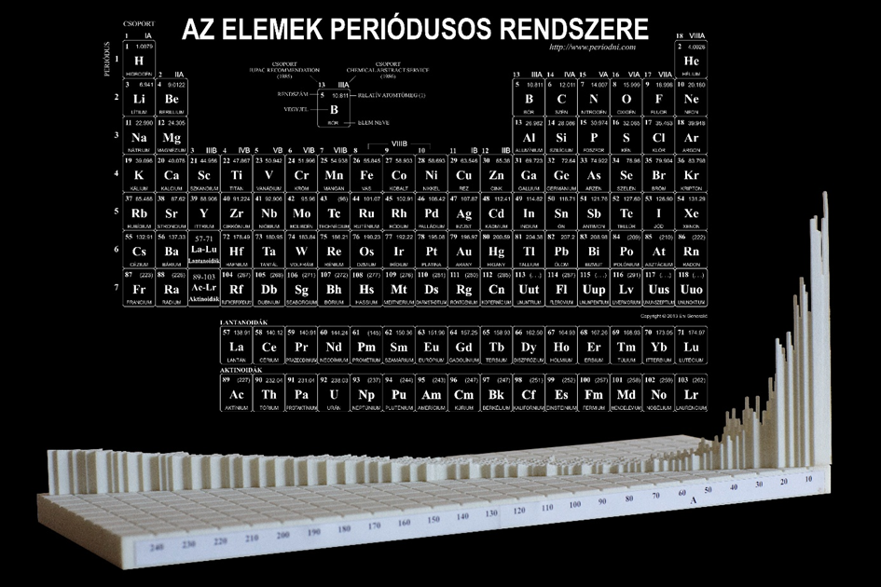
A kézzelfogható energiavölgy

Slide 9
Köszönöm a figyelmet!
Kis Tamás

